Slide 1


Цифровое телевидение
Аналоговый ТВ сигнал характеризуется непрерывным изменением своего размаха в соответствии с распределением яркости и цветности по пути развертки изображения.
В цифровой форме это непрерывное изменение размаха заменяется последовательностью отдельных дискретных отсчетов, величина которых закодирована в той или иной цифровой форме.
Цифровое телевидение – область, в которой операции обработки, консервации и передачи сигнала связаны с его преобразованием в цифровую форму

Slide 2
Преимущества цифрового телевидения
Более высокая помехозащищенность
Возможность передачи большего числа программ при одной и той же полосе пропускания канала передачи.
В одном и том же объеме памяти можно разместить больший объем видеоинформации
Выше качество изображения при многолучевом приеме эфирного сигнала
Возможность включения телевидения в единую мировую информационную сеть через Internet, интерактивные ТВ каналы, системы мобильной связи и пр.
Более совершенная технология при создании ТВ программ и реализации различных спецэффектов
7. Более легкое достижение совместимости между различными мировыми стандартами вещания

Slide 3
Мировые стандарты цифрового ТВ вещания
DVB – Digital Video Broadcasting
DVB-T - Terrestrial Наземное вещание
DVB-C - Cable Кабельное вещание
DVB-S - Satelite Спутниковое вещание
ATSC – Advanced Television System Committee
ISDB – Integrated Serviced Digital Broadcasting
2

Slide 4

Импульсно-кодовая модуляция
Цифровое представление видеоинформации
Дискретизация, квантование, кодирование
Дискретизация:
замена непрерывного аналогового сигнала последовательностью отдельных во времени отсчетов

Slide 5

u(t)
Аналоговый сигнал
t
u(nT)
Интервал дискретизации
Дискретизированный сигнал
T
t
(n-3)T
(n-2)T
(n-1)T
nT
(n+1)T
(n+2)T
(n+3)T
При Т = CONST дискретизация называется равномерной

Slide 6
Теорема Котельникова - Найквиста
Любой непрерывный сигнал с ограниченным частотным спектром может быть представлен значениями этого сигнала, взятыми в дискретные моменты времени nT
Аналитическое представление дискретизированного сигнала как суммы δ–импульсов:
u(t) – аналоговый сигнал
u(nT) – дискретизированный сигнал
T - интервал дискретизации,

Slide 7
Обратное преобразование:
K_{фнч}
f
f_{гр}
Условия безошибочного обратного преобразования
1. Ограниченность частотного спектра u (t)
3. n = ∞
2.

Slide 8

Квантование:
замена значений дискретных отсчетов u(nT) на ближайшие значения из набора отдельных фиксированных уровней

Slide 9
Пример квантования с равномерной шкалой
u_{кв}(nT)
Шаг квантования
Ошибка квантования
Порог квантования
t
(n-3)T
(n-2)T
(n-1)T
nT
(n+1)T
(n+2)T
(n+3)T
Восстановление исходной функции u(t) по ее квантованным отсчетам теоремой Котельникова не предусматривается

Slide 10
Кодирование:
представление значений квантованных дискретных отсчетов в натуральном двоичном коде

Slide 11
Оценка скорости цифрового потока в тракте обработки сигнала и канале связи
С – число двоичных символов, передаваемых в единицу времени
f_{Д} – частота дискретизации
k – число символов ( разрядов ) в одном дискретном отсчете
m – число уровней квантования

Slide 12
Обоснование выбора числа уровней квантования ТВ сигнала
u_{c}
t
u_{c}
t

Slide 13
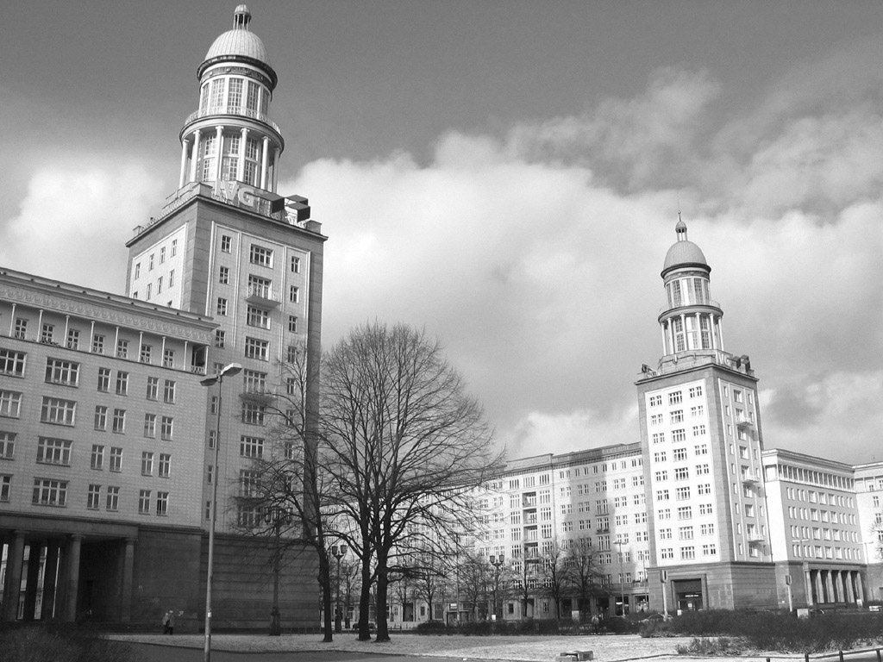

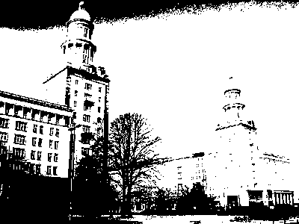
m = 256
m = 4
m = 2

Slide 14
Линейные восьмиразрядная и десятиразрядная шкалы квантования
1,0
Уров. белого
255
1,0
Уров. белого
1023
235
940
E_{Y}
Y
220 уровней
E_{Y}
Y
877 уровней
16
64
0
Уров.черного
0
0
Уров.черного
0
8-разрядная шкала
10-разрядная шкала

Slide 15
Исходный спектр
Побочные спектры
ФНЧ
f_{гр}
f_{гр}
f
f_{гр}
f_{Д}
2f_{Д}
f_{ФНЧ}
f_{Д} ≥ 2f_{гр}
f_{гр} ≤ f_{фнч} ≤ (f_{Д} – f_{гр})

Slide 16
фнч
f
f_{гр}
f_{д}

Slide 17
Изображение
Дискретизирующая решетка

Slide 18
Структура отсчетов (пикселей) в изображении
Отсчеты
Строки изображения
Условие ортогональности структуры отсчетов
f_{Д} = f_{Z}
720 х 576 - f_{д} = 13,5 МГц
1920 x 1080 - f_{д} = 74,25 МГц

Slide 19
Итак, примем: f_{Д} = 13,5 МГц, k = 10
Тогда: С_{Y} = k·f_{Д} = 135 мбит в сек
С учетом цветности при структуре отсчетов 4:2:2
С_{пцтвс} = 270 мбит в сек
мин.
R_{N} – предел удельной скорости передачи
цифрового потока по Найквисту
Удельная скорость передачи цифрового потока:
Для двоичного кода: R_{N} = 2 бит в сек. на 1 Гц
Таким образом, Δf_{канала} ≥ ½С ≥ 135 МГц !!!
мин.

Slide 20
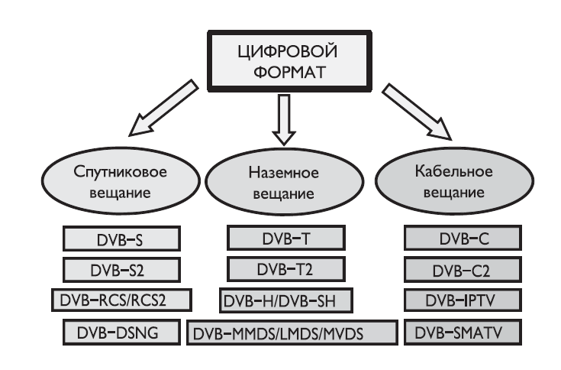
НАУЧНО-ТЕХНИЧЕСКИЙ ПРОГРЕСС В СФЕРЕ
ВЕЩАТЕЛЬНЫХ ТЕХНОЛОГИЙ

Slide 21
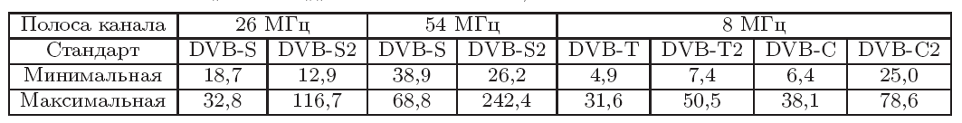

Slide 22
Фрагмент изображения с индексированными цветами:
индекс
пиксел
1
5
3
7
палитра:
1
2
3
4
5
6
7
8
индексы

Slide 23
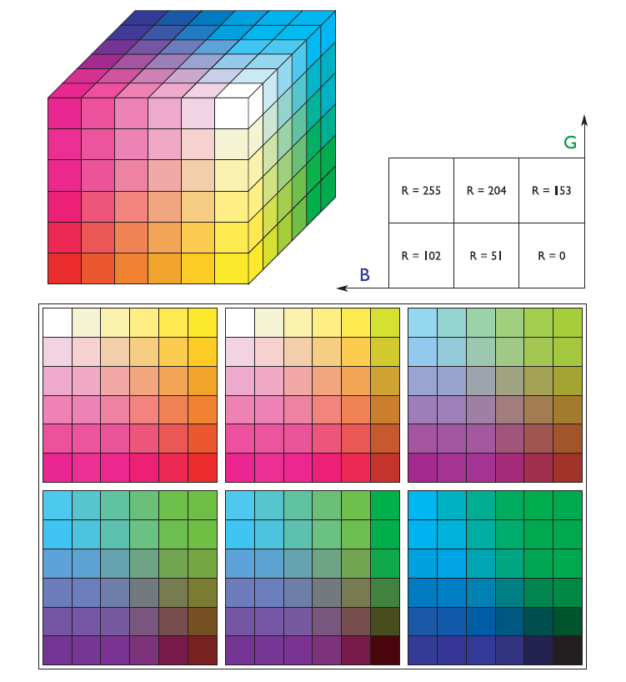

Из 256 цветов воспроизводится одинаково большинством ОС только 216.
Каждая из RGB компонент может принимать шесть значений:
0, 51, 102, 153, 204 и 255

Slide 24
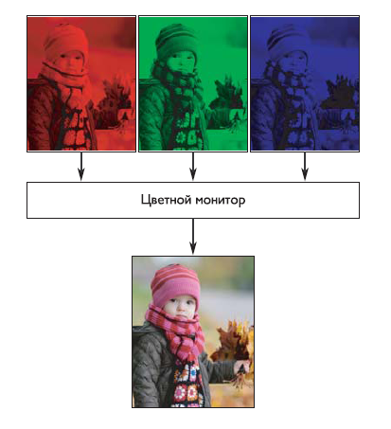

Пиксел = f (R;G;B).
Цветовые системы:
RGB – R (красный), G (зеленый), B (синий)

Slide 25

CMYK – C – cyan – бирюзовый
M – magenta – ярко-красный (пурпурный)
Y – yellow – желтый
K – blacK – черный
HSI - H – hue – тон
S – saturation – насыщенность
I – intensity – яркость (интенсивность)
Объем памяти для хранения растрового изображения:
с – количество столбцов
r – количество строк
d – глубина цвета (бит/элемент)

Slide 26
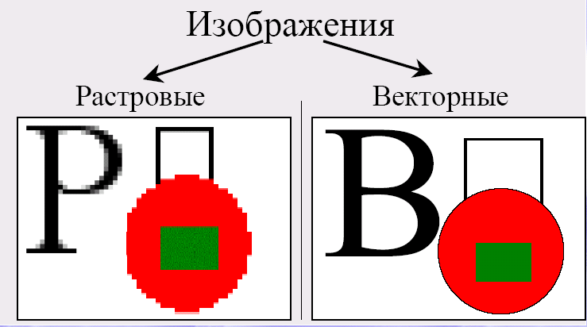

Slide 27
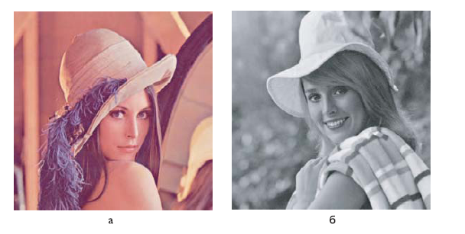
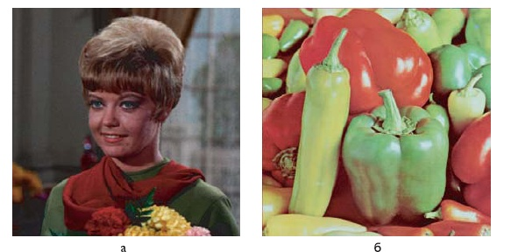
Статические эталонные изображения:

Slide 28
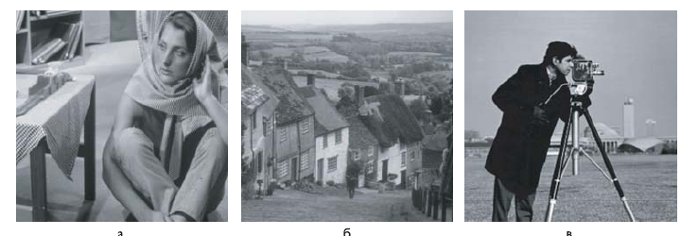
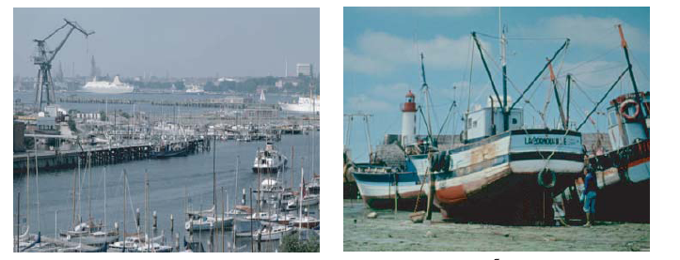

Slide 29
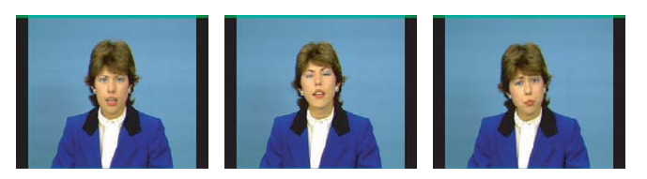
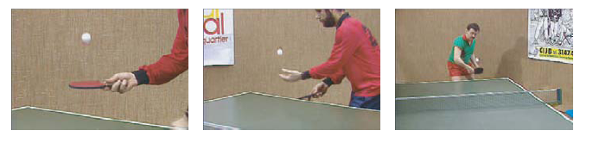
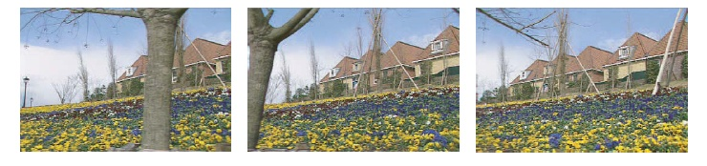
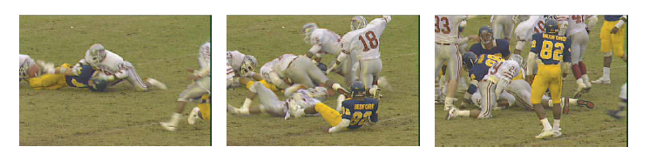
Динамические эталонные изображения:

Slide 30
4. Звук.
Ухо воспринимает: 20 Гц … 20 кГц.
Практически применяются три частоты дискретизации:
- для бытовой аппаратуры (30 Гц … 15 кГц)
f_{д} = 32 кГц
- для компакт-дисков (CD)
f_{д} = 44.1 кГц
- для профессиональной звуковой аппаратуры
f_{д} = 48 кГц.
Для высокого качества (качество CD) – 16 бит/отсчет.
Для профессиональной аппаратуры – 18, 20, 24 бит/отсчет.

Slide 31
Скорость потока: С = mf_{д}
m – кол-во бит на отсчет.
Для CD: С = 16х44.1 кГц = 705.6 кбит/с – моно
стерео – 1411.2 кбит/c
Стандарт MPEG-2 сжимает до:
моно – 32 … 192 кбит/с
стерео – 64 … 384 кбит/с.
Речевой сигнал.
Полоса для высококачественной передачи речи: не менее 10 кГц.
Удовлетворительный уровень разборчивости обеспечивается
при полосе – 300 … 3400 Гц.

Slide 32
f_{max} = 3.4 кГц, тогда f_{д} = 8 кГц (рек. ITU-T G.711, G.721).
Для достижения приемлемого качества восприятия
восстановленного речевого сообщения при равномерном
квантовании необходимо

Slide 33
12 бит 8 бит
В соответствии с рек. ITU-T G.711:
S_{д}(nt)
речь
ФНЧ
s(t)
Дискретизация
Квантование и
кодирование
f_{max} = 3.4 кГц
f_{д} = 8 кГц
m = 12
Цифровая
компрессия
64 кбит/с
m = 8

Slide 34
Сигнал изображения
компонентный
композитный
YPrPb (аналоговый)
YCrCb (цифровой)
ПЦТВС
S-Video
(Y/C)

Slide 35
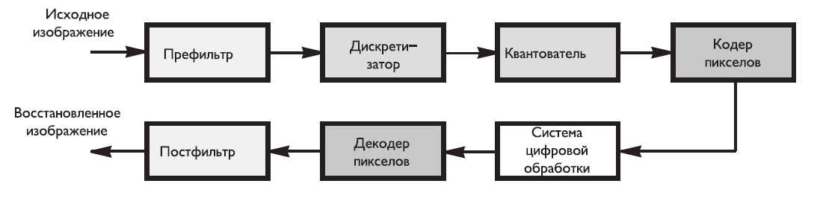

Slide 36
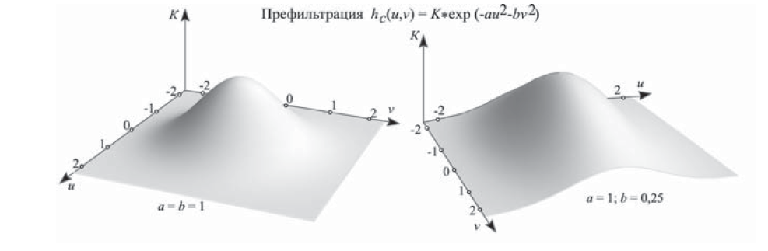
Варианты импульсных откликов префильтра Гаусса:

Slide 38
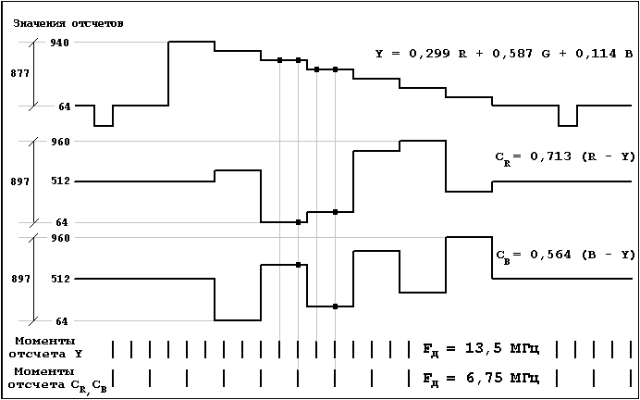
Цифровое представление компонентного сигнала
Рекомендация ITU-R BT.601
625/50 и 525/60

Slide 39
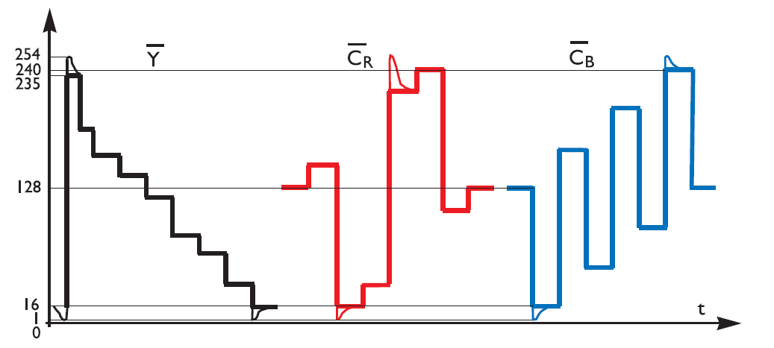
N – число уровней квантования
N = 2^{m}
m = 8
N = 2⁸ = 256 уровней
Для Y – 220 уровней
Для R-Y, B-Y – 225 уровней
при m=8:
Y = 219E’_{Y} + 16
C_{R} = 224K_{R}E_{R-Y} + 128
C_{B} = 224K_{B}E_{B-Y} + 128
K_{R} = 0.635
K_{B} = 0.5389

Slide 40
С = f_{д}m = 13.5 МГц х 8 + 6.75 МГц х 8 + 6.75 МГц х 8 = = 216 Мбит/с
Без пассивных участков в ТВ сигнале скорость потока
уменьшается на 23 %.
При m = 8 бит С = 166 Мбит/с.
Для m = 10 бит; С = 270 Мбит/с
Полоса частот = 0.5 х 216 Мбит/с = 108 МГц

Slide 41
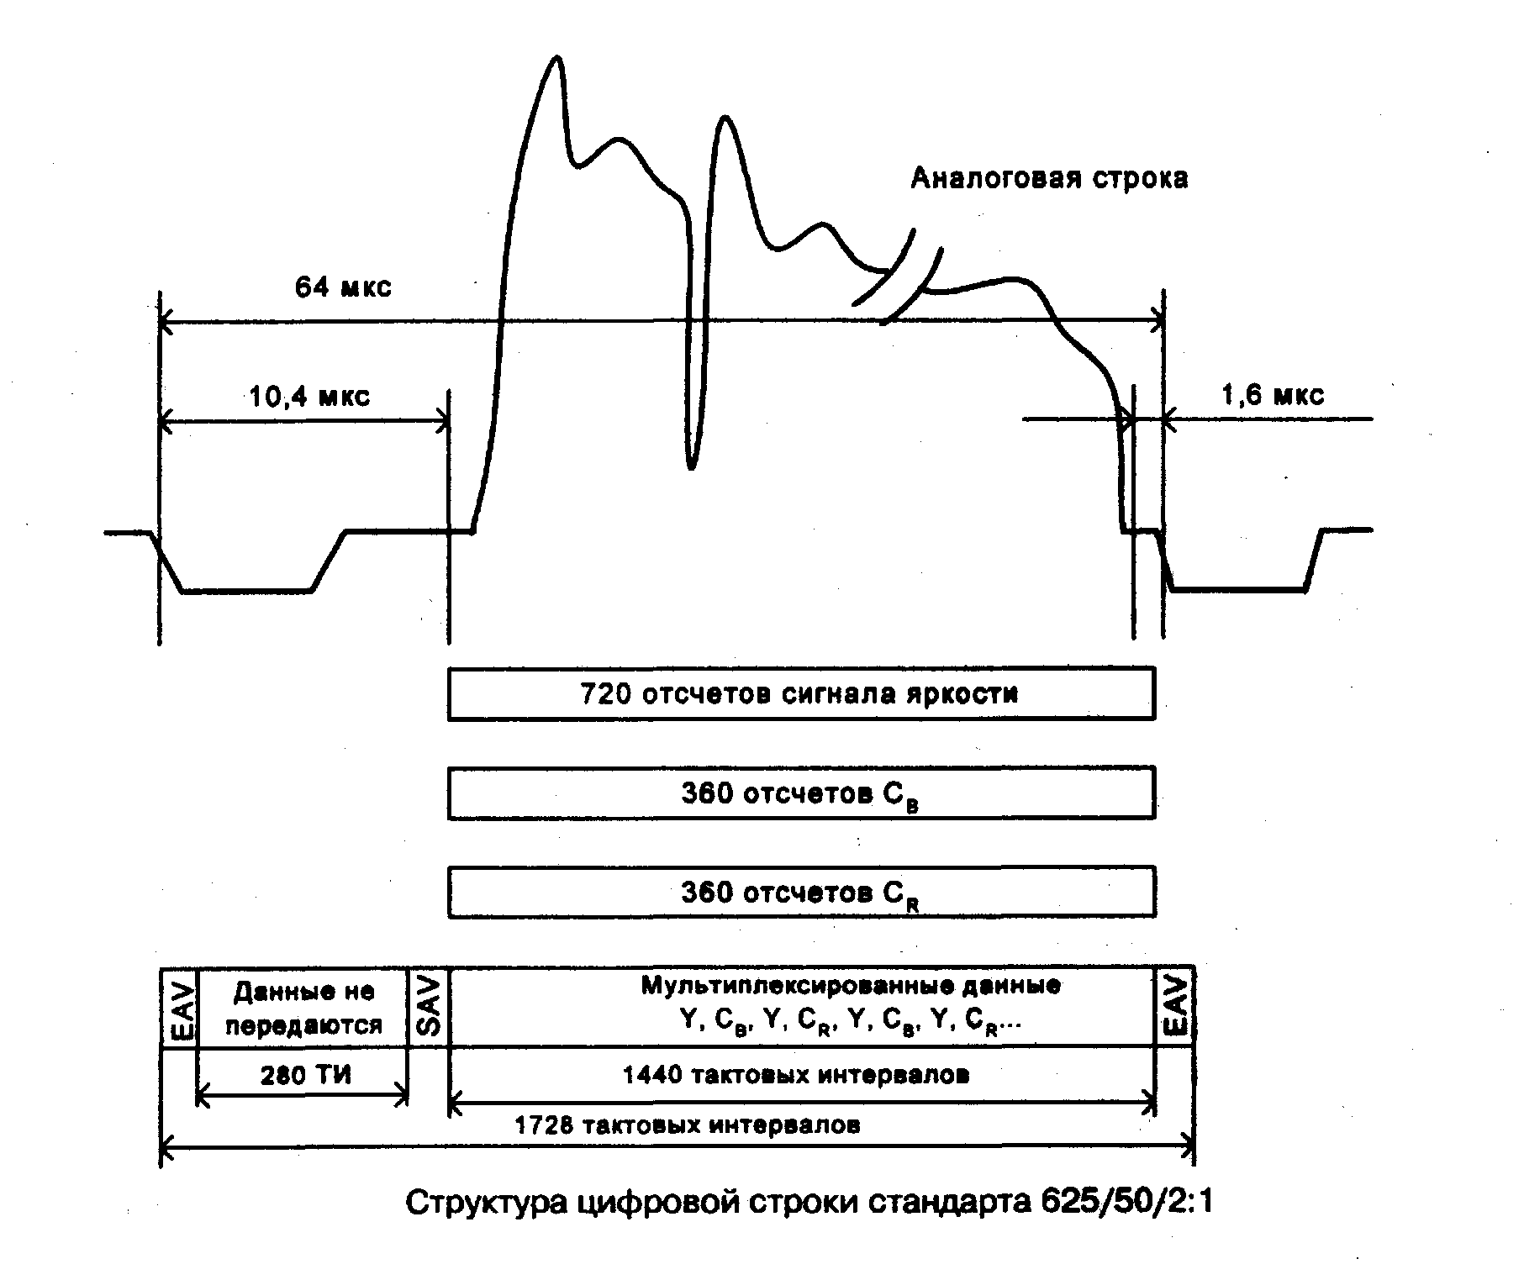
Структура
синхрослов:
FF 00 00 XY

Slide 42
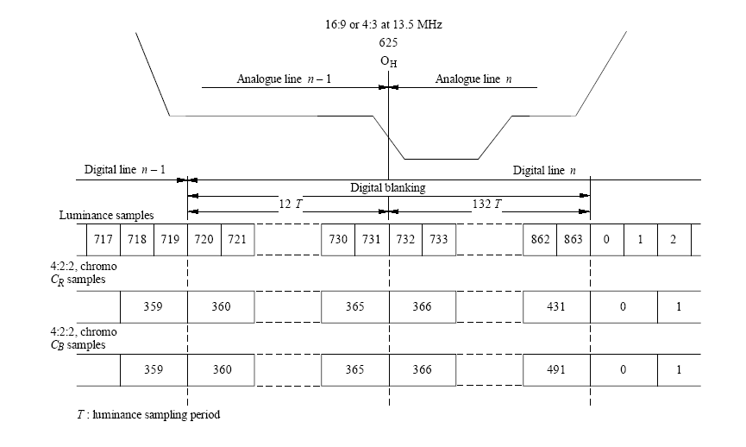

Slide 43
Цифровое представление композитного сигнала
Обобщенная схема образования композитного сигнала:
E’_{Y}
канал яркости
E’_{ПЦТВС}
E’_{R-Y}
канал цветности
E’_{B-Y}
Кодер SECAM / PAL / NTSC
компонентный
сигнал
композитный
сигнал

Slide 44
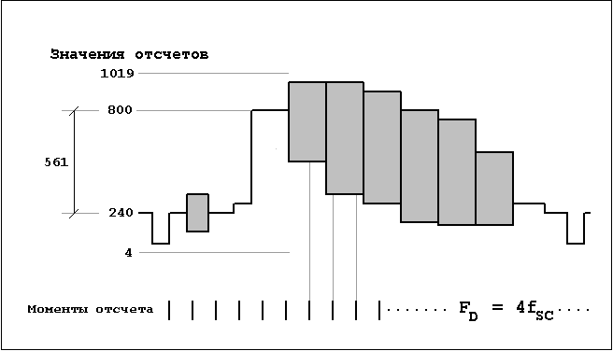
«насадка»
сигнал цветности
композитный сигнал:
сигнал
яркости
сигнал
цветовой синхронизации

Slide 45
NTSC:
f_{д} = 4f_{нес. цв.}= 14.318180 МГц
910 гармоника строчной частоты
При m = 9, C = 128.7 Мбит/с
PAL:
C = 9f_{д} = 159.6 Мбит/с
SECAM:
f_{д} = 4f_{нес. цв.Dr}= 4 x 4.406 МГц = 17.624 МГц
C = 9f_{д} = 158.6 Мбит/с

Slide 46
ФОРМАТЫ РАЗЛОЖЕНИЯ ИЗОБРАЖЕНИЙ
В соответствии с рекомендацией ITU-R BT.601:
525/30/2:1 720 х 486 (Y)
625/25/2:1 720 х 576 (Y)
Форматы, используемые в системах компьютерной видеоконференцсвязи:
CIF – Common Interchange Format
Y – 352 x 288
R-Y, B-Y – 176 x 144
QCIF – Quarter Common Interchange Format
Y – 176 x 144
R-Y, B-Y – 88 x 72

Slide 48
SQCIF – sub-QCIF
Y – 128 x 96
R-Y, B-Y – 64 x 48
4CIF
Y – 704 x 576
R-Y, B-Y – 352 x 288
16CIF
Y – 1408 x 1152
R-Y, B-Y – 704 x 576
SIF – Source (Standard)
Input Format
Для 625/50 – 352 x 288 (Y)
Для 525/60 – 352 x 240 (Y)
SIF (комп.) – 320 х 240
QSIF
Для 625/50 – 176 x 144 (Y)
Для 525/60 – 176 x 128 (Y)

Slide 49
Для ТВЧ:
HD720 – 1280 x 720
Скорость потока: 264 – 844 Мбит/с
кол-во отсчетов
в активной части строки
кол-во активно
разворачиваемых строк
HD1080 – 1920 x 1080
К=16:9
Поддерживается как построчная (p) развертка, так и чересстрочная (i).
Пример: HD1080i или HD1080p.
Скорость потока до 2 Гбит/с (формат 4:2:2, 16 бит на отсчет).

Slide 50
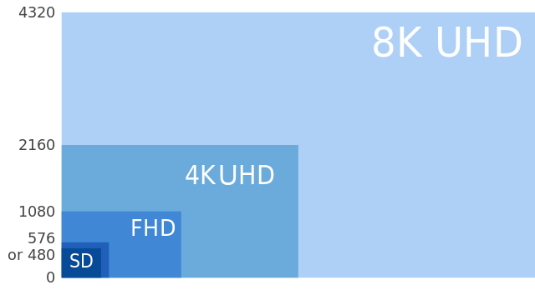
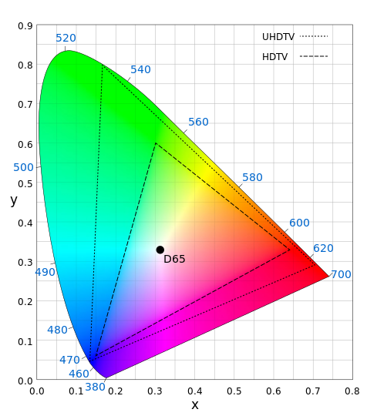
Для телевидения сверхвысокой четкости
(Ultra HDTV - UHDTV):
4K UHDTV: 2160p (3840 х 2160)
8K UHDTV: 4320p (7680 х 4320)
Скорость потока: 2,3 – 66,7 Гбит/с.

Slide 51
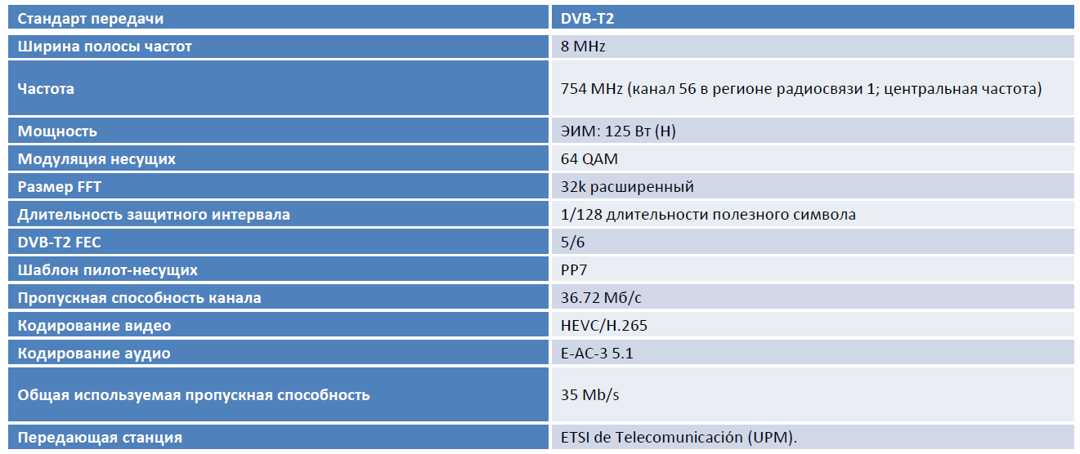
Технические параметры передачи ТВУВЧ 4К
В данном примере показано, что пропускной способности стандартного наземного телевизионного радиочастотного канала шириной 8 МГц достаточно для передачи программы ультравысокой четкости. В долгосрочной перспективе за счет улучшения алгоритмов сжатия передавать в мультиплексе с пропускной способностью 40..50 Мбит/с до 2-х программ ТВУВЧ.
Для приема программ данной станции могут использоваться выпускаемые в настоящее время ТВ приемники ТВУВЧ поддерживающие кодек H.265.

Slide 52
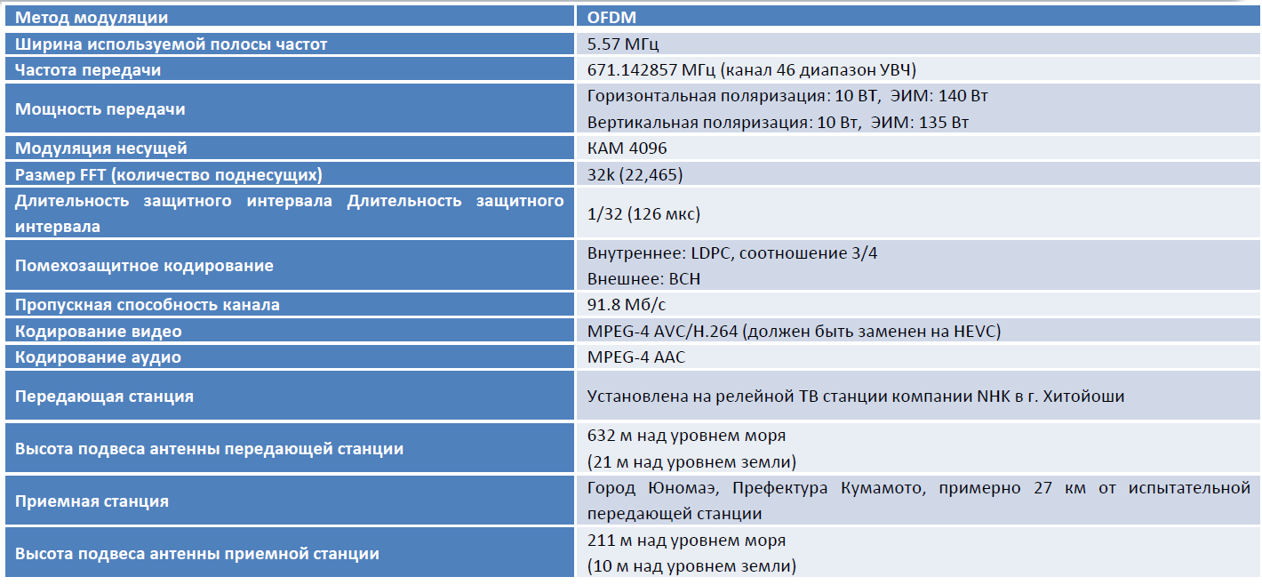
Технические параметры передачи ТВУВЧ 8К
Для передачи программ ультравысокой четкости с разрешением 7680 х 4320 пикселей (8К) в наземных радиоканалах разрабатывается новый стандарт вещания с применением методов модуляции, предусматривающих значительное повышение пропускной способности на 1 Гц за счет использования MIMO с двойной поляризацией и многоуровневой позиционной модуляции 4096 КАМ. Опытные работы проводятся в Японии, в г. Хитойоши.

Slide 53
В системах видеотелефонии и видеоконференцсвязи предъявляются
пониженные требования (по сравнению с обычными системами ТВ)
как по четкости (пространственное разрешение), так и к его
динамичности (временное разрешение).
Видеотелефония: скорость до 1.5 Мбит/с (разрешение до 176х144,
частота кадров – до 5 Гц).
Видеоконференцсвязь: скорость до 35 Мбит/с (четкость до ¼ от ТВ,
частота кадров – до 25-30 Гц).
Системы домашнего видео и видео по запросу:
скорость ниже примерно в 4 раза, чем в ТВ системах (25-30 кадров /с,
снижены требования к четкости).
Скорости указаны без учета сжатия.

Slide 54
Стандарты цифрового телевидения:
ATSC (США)
DVB (Европа)
ISDB (Япония)
DTMB (Китай)

Slide 55
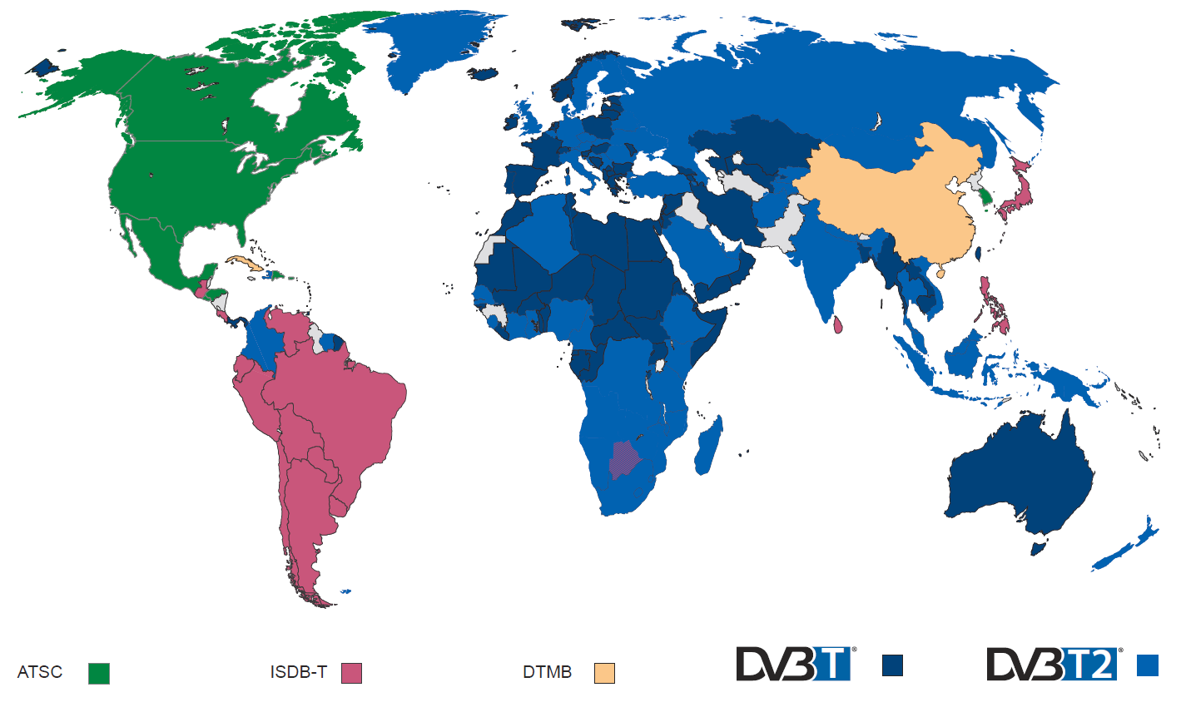
Внедрение систем цифрового ТВ вещания в мире

Slide 56
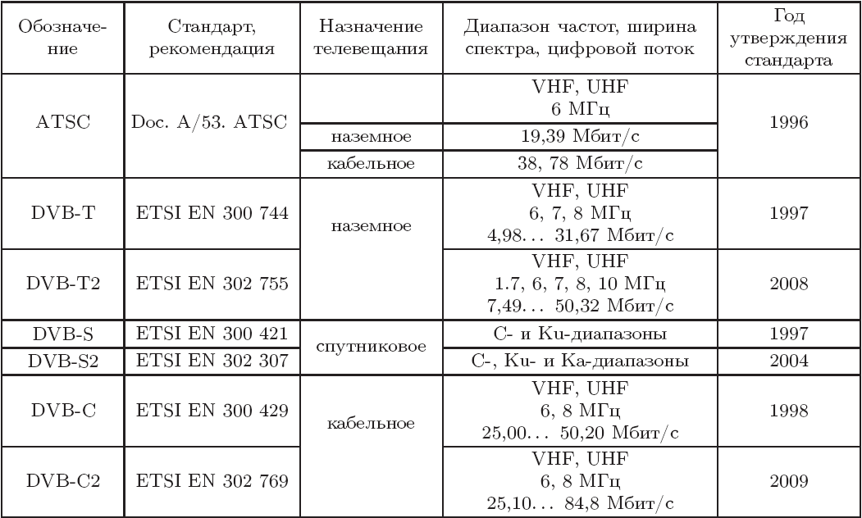

Slide 57
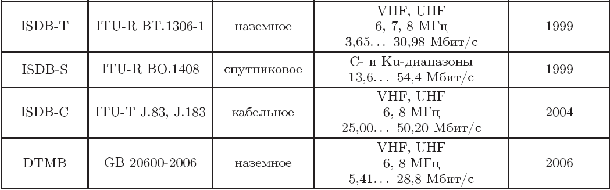

Slide 58
ATSC – Advanced Television Systems Committee
Внедрение – ноябрь 1998 г.
Страны: США, Канада, Аргентина, Мексика, Тайвань,
Южная Корея
Стандартизовано:
ТВЧ (HDTV – High Definition Television) 1080 акт. строк
ТПЧ (EDTV – Enhanced Definition Television) 720 а.с.
ТВ стандартного разрешения (SDTV – Standard
Definition Television) 480 а.с.
многоканальный звук
интерактивные сервисы

Slide 59
Описывает 18 форматов телевещания,
6 из которых относятся к ТВЧ.
Наилучшее качество: 1920х1080 пикселов при K=16/9,
стандарт сжатия – MPEG-2,
звук – Dolby Digital AC-3 – многоканальный.

Slide 60
При использовании MPEG-2 – максимальная
скорость 19,4 Мбит/с для 6 МГц
радиотракта;
38,8 Мбит/с – для 6 МГц кабельного тракта.
Пример размещения программ:
1 программа ТВЧ, 4 программы стандартной четкости;
1 программа ТВЧ, 1 программа стандартной четкости
и дополнительные потоки данных (например,
выбор ракурса, телетекст, субтитры).

Slide 61
Две основные аудиоуслуги (Main Audio Service) и
несколько вспомогательных (Associated Service).
Скорость общего потока – не более 576 кбит/с.
Для основной аудиоуслуги допустимая скорость –
448 кбит/с
(на практике – 384 кбит/с).
Модуляция: VSB – Vestigial Sideband Modulation -
Амплитудная модуляция с одной боковой полосой

Slide 62
Стандарт ISDB - Integrated Services Digital Broadcasting –
интегрированные услуги цифрового вещания.
Время появления – октябрь 1996 г.
Классификация:
ISDB-S
для мобильных устройств в диапазоне 2,6 ГГц
ISDB-C
ISDB-T (базовый радиотракт 5,6 МГц, поддерживает
и «европейские» - 6, 7 и 8 МГц).

Slide 63
Кодирование видео: MPEG-2, MPEG-4.
Поддержка нескольких разрешений изображения.
Кодирование звука: MPEG-2 AAC-LC с поддержкой
до 6 каналов
(5 основных и 1 низкочастотный).
Стандарт ISDB-T поддерживает EPG (Electronic Program
Guides)
и передачу по обратному каналу связи.

Slide 64
Защита цифрового контента и управление правами
доступа –
RMP – Rights management & protection.
Любой контент имеет одну из возможных маркировок:
copy once – однократное сохранение программы,
например, на жестком диске, последующая
запись на другой носитель невозможна;
copy free (копирование разрешено);
copy never (копирование запрещено).

Slide 65
В стандарте уделено много внимания вопросам:
по обеспечению уверенного приема сигнала на
внутренние антенны терминалов;
защиты от внешних импульсных помех;
передаче на мобильные приемники.
Терминалы ISDB-T позволяют принимать ТВЧ сигнал
в автомобиле на скорости до 100 км/ч. DVB-S в этих
условиях может принимать только сигнал стандартной
четкости, а ATSC не предназначен для приема на
подвижную антенну.

Slide 66
МОДУЛЯЦИЯ

Slide 67
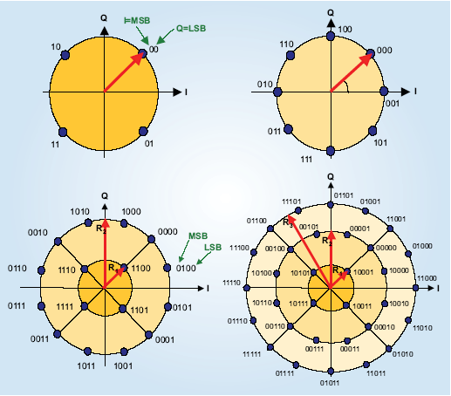
Стандарты DVB-S2, DVB-C2, DVB-T2
DVB-S2:
Поддерживаются четыре вида модуляции - ФМ-4, ФМ-8, АФМ-16,
АФМ-32, обеспечивающих удельную скорость передачи
от 2 до 5 бит/(сГц):

Slide 68
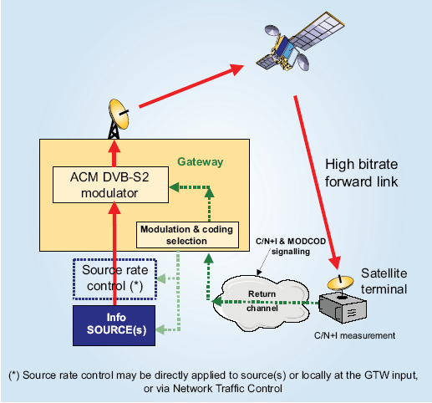
2. Внешнее кодирование – БЧХ, внутреннее – код с НППЧ;
3. Режим адаптивного кодирования и модуляции:

Slide 69
4. широкий диапазон кодовых скоростей (от 1/4 до 9/10);
5. поддержка трех значений коэффициента скругления
спектрообразующего фильтра: 0,35, 0,25 и 0,2;
6. структура пакета передачи информации не привязана к
определенному формату и позволяет передавать как
транспортные пакеты MPEG-2, так и произвольные потоки
с непрерывной или пакетной структурой.

Slide 70
DVB-T2:
При разработке второй версии стандарта DVB-T были выдвинуты
следующие требования:
- не должна быть изменена инфраструктура передающей системы;
должен быть обеспечен примерно 45 % прирост пропускной
способности каналов, относительно DVB-T при идентичных условиях
передачи, что позволит передавать программы ТВЧ;
- должна быть улучшена работа одночастотных сетей;
возможность сосуществования в одном РЧ канале услуг,
передаваемых с разной степенью помехоустойчивости;
должен присутствовать механизм, позволяющий снизить отношение
пиковой и средней мощности передаваемого сигнала – для снижения
эксплуатационных расходов.

Slide 71
Сравнение режимов передачи в стандартах DVB-T и DVB-T2:

Slide 72
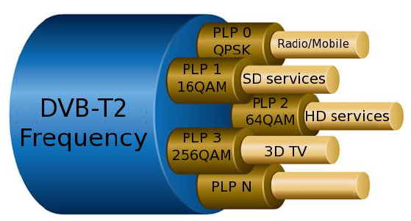
PLP – Physical Layer Pipes – каналы физического уровня

Slide 73
DVB-C2:
Причины подготовки второй версии стандарта:
«теснота» в кабельных сетях, пропускная способность
каналов должна быть увеличена, как минимум, на 30 %;
кабельные сети, ретранслирующие контент из других сетей,
например, спутниковых, должны эволюционировать вместе с
их развитием;
расширение функциональности кабельных сетей за счет введения
дополнительных инструментов, позволяющих, например,
работать с IP контентом.

Slide 74
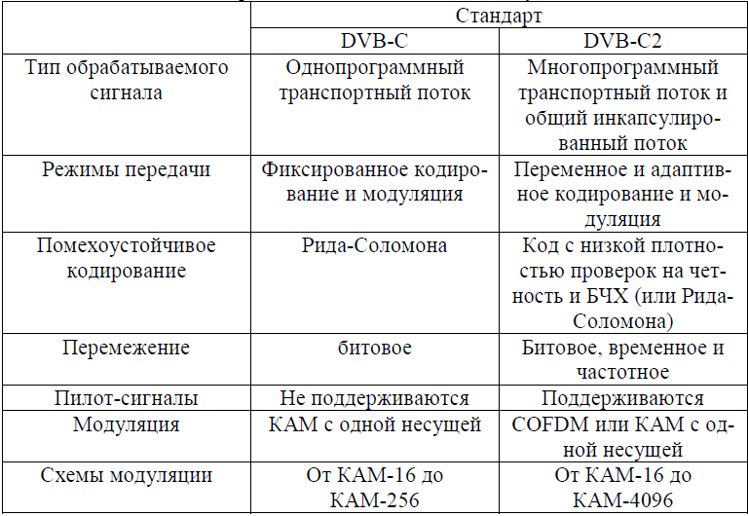
Отличия стандартов DVB-C и DVB-C2:

